Slide 1
بسم الله الرحمن الرحیم
امیر عنایتی
تاریخ
استان فارس
بعدی
پایه نهم

Slide 2
صفحه اصلی
پایان
پیشینه تاریخی
درباره شیراز
موزه ها
مکان های تاریخی

Slide 3
صفحه اصلی
درباره شیراز
شیراز شهری است که در قرن اول هجری ساخته شده است. ظاهرا اینطور پیداست که بنیان گذاران نام شیراز را از نام قلعه‌ای که پیش از اسلام در نزدیکی محل فعلی شهر ، پیدا کرده نام گذاری شده .

Slide 4
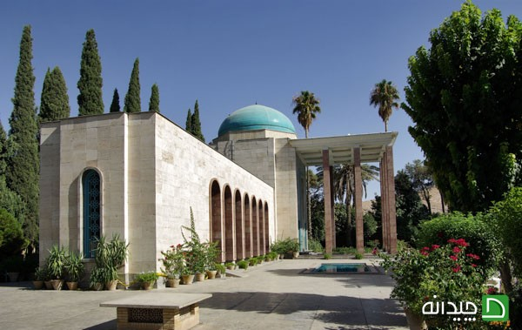
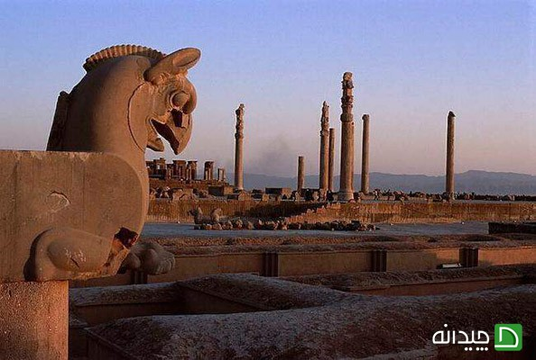
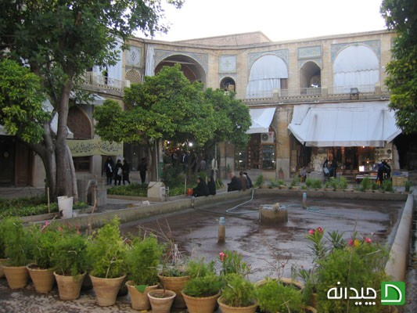
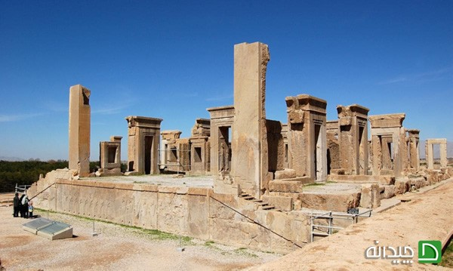
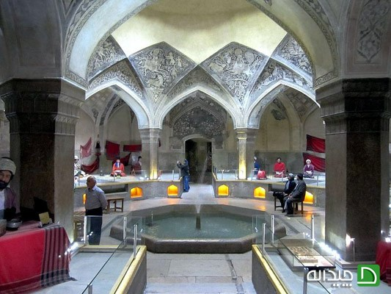
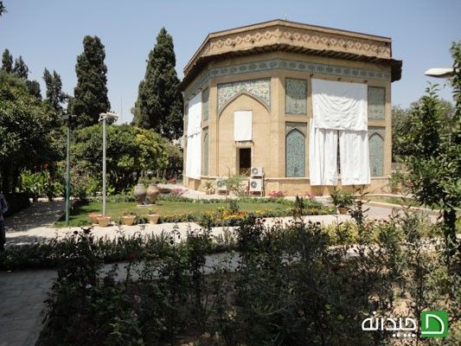
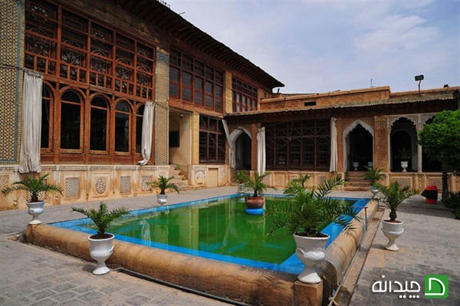
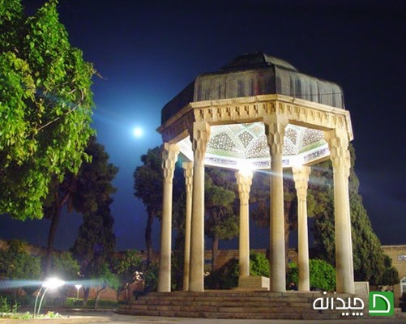
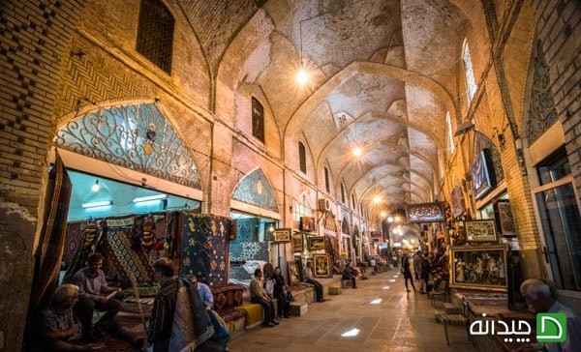
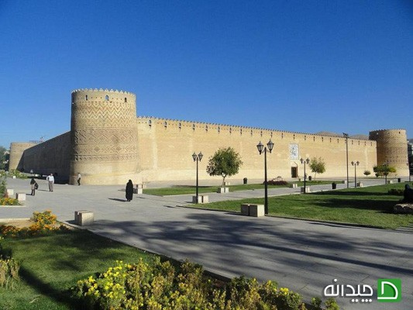
صفحه اصلی

Slide 5
صفحه اصلی
حمام وکیل
فارس - شیراز بلوار کریمخان زند، خیابان آیت الله طالقانی
حمام وکیل که بین حمام های تاریخی شیراز از همه معروف تره، نمونه کاملی از پیشرفت معماری حمام در دوره زندیه ست.

Slide 6
مجموعه پاسارگاد
فارس - مرودشت پاسارگاد
مجموعه تاریخی پاسارگاد یکی از آثار بر جای مانده از دوران هخامنشی است که در منطقه پاسارگاد استان فارس واقع شده است.این مجموعه که هفتمین اثر ثبت شده کشور در فهرست آثار میراث جهانی است در سال ۵۵۰ پیش از میلاد در دوران هخامنشیان بنا نهاده شد.
صفحه اصلی

Slide 7
آرامگاه سعدی
فارس - شیراز شهرک سعدی، انتهاى خیابان بوستان
سعدیه ، یا مزار سعدی شیرازی به عنوان یکی از جاذبه‌های شهر شیراز در طول تاریخ مورد توجه هنر دوستان و اهالی ادب بوده است.
صفحه اصلی

Slide 8
فارس - مرودشت ۵۰ کیلومتری مرکز شهر
تخت جمشید به وسیله"داریوش اول" سومین شاه سلسله هخامنشی ساخته شد اما تا زمان او این بنا به اتمام نرسیده بود و ساخت و سازها در دوره جانشینان او یعنی "خشایارشاه" و"اردشیر اول" هم ادامه پیدا کرد.
تخت جمشید
صفحه
اصلی

Slide 9
موزه پارس
صفحه اصلی
فارس - شیراز پابان زند، باغ نظر، نزدیک ارگ کریمخان
موزه پارس موزه‌ای در باغ نظر شیرازه که در اون اشیایی از دوران قبل و بعد از اسلام نگهداری می‌شه. این موزه در سال ۱۳۱۵ خورشیدی بنیاد شده‌.

Slide 10
حافظیه
فارس - شیراز بلوار هفت تن، بلوار چهل مقام
خواجه شمس الدین محمد شیرازی، غزل سرای بزرگ، متخلص به حافظ و ملقب به لسان الغیب و ترجمان الاسرار، در آغاز سده هشتم هجری در شیراز متولد و در سال ۷۹۲ ه. ق. در شیراز درگذشت.
صفحه اصلی

Slide 11
بازار وکیل
فارس - شیراز محله (درب شاهزاده) جنب مسجد جامع وکیل
کنار مسجد جامع وکیل بازار بزرگی هست که به دستور کریم خان زند و درست وسط شهر شیراز ساخته شده.
صفحه اصلی

Slide 12
ارگ کریمخانی
فارس - شیراز خیابان کریم خان
در مرکز شهر شیراز ساختمان چهار گوشی که روی بدنه بیرونی دیوارها و چهار برج آن نقش و نگارهایی ساده و زیبا به وسیله آجر به ارتفاع حدودا ۱۵ متر دیده می شود.
صفحه اصلی

Slide 13
سرای مشیر یا سرای هنر
فارس - شیراز جنب بازار وکیل
کنار بازار وکیل یه سرای فوق‌العاده زیباست، پر از کاشی‌کاری‌های نفیس و ریزه‌کاری‌های چوبی با شیشه‌های رنگارنگ که به «مشیر» معروفه.
صفحه اصلی

Slide 14
فارس - شیراز خ لطفلی خان زند
خانه زینت الملک یا زینت الملوک یکی از آثار تاریخی و معماری دوره قاجار است که ساخت آن حدود ۱۲ سال طول کشیده است.
موزه تاریخی زینت الملک
صفحه اصلی

Slide 15
صفاریان
1
آل بویه
2
سلجوقیان
3
اتابکان
4
پادشاهان اینجو و آل مظفر
5
تیموریان
6
صفویه
7
افشاریان
8
زندیه
9
قاجار
10
صفحه اصلی

Slide 16
صفاریان
1
روزگار صفاریان در روزگار خلفای عباسی، شیراز و فارس در زیر نفوذ و چیرگی تازیان بود، تا این که یعقوب لیث صفاری، بر فارس چیره شد و شیراز را مرکز فرمانروایی خویش کرد.
صفحه اصلی

Slide 17
آل بویه
2
روزگار دیلمیان (آل بویه)
پس از صفاریان، «آل بویه» شیراز را مرکز فرمانروایی خویش کرد. در این روزگار شیراز گسترش یافت و جمعیت آن رو به فزونی نهاد. (عضدالدوله دیلمی) در جنوب شرقی شیراز، شهرکی به نام (خسروگرد) پدید آورد.
صفحه اصلی

Slide 18
سلجوقیان
3
روزگار سلجوقیان از آن جا که روزگار سلجوقیان بیشتر به زد و خورد و جنگ و گریز در فارس گذشت، فرمان روایان این خاندان چندان به آبادانی شهر و آسایش مردم نیندیشیدند و دستاوردی جز هراس و ناامنی و غارت برای شیراز نداشتند. به نوعی دیگر می توان گفت که روزگار آبادانی شیراز با پایان یافتن روزگار بوییان به پایان رسید و جای آن را جنگ و بیداد گرفت.
صفحه اصلی

Slide 19
اتابکان
4
روزگار اتابکان (عصر سعدی)
اتابکان سلغری نزدیک به ۱۲۰ سال در شیراز فرمان روایی کردند و در آبادانی این شهر کوشیدند). مسجد نو (در شیراز از بناهای این خاندان است که بین سال های 598 تا 615 هـ. ق ساخته شده و هنوز پا برجاست.
صفحه اصلی

Slide 20
پادشاهان اینجو و آل مظفر
5
روزگار پادشاهان اینجو و آل مظفر (عصر حافظ)
در این روزگار، هر چند جنگ و ستیزهای فراوانی در گوشه و کنار فارس رخ می دهد، اما فرمان روایان این خاندان از آبادانی شیراز غافل نشده و به ساختن بناهایی می پردازند که می توان از بازسازی باروی شیراز، بنای کاخی در صحرای جعفرآباد به دست مسعود شاه، و نیز بنای مدرسه ای به نام مدرسه مسعودیه نام برد.
صفحه اصلی

Slide 21
تیموریان
6
روزگارتیموریان تیمور گورکانی که از سمرقند برخاسته بود ، سودای جهان گیری داشت. وی که نسب خویش را به چنگیز می رساند، با یورش های پیاپی، بخش های بزرگی از سرزمین ایران را یا به چنگ آورد. تیمور دوبار به شیراز یورش آورد و خاندان آل مظفر را برانداخت. می گویند او در شیراز با خواجه حافظ ملاقاتی داشته و میان آنها گفتگو و مشاعره ای نیز صورت گرفته است.
صفحه اصلی

Slide 22
صفویه
7
روزگارصفویه شیراز در روزگار صفویه، جایگاه شایسته و ارجمندی داشت. «الله وردی خان» و پسرش «امام قلی خان» قوللر آغاسی، روی هم رفته نزدیک به 40 سال بر فارس فرمان راندند
صفحه اصلی

Slide 23
افشاریان
8
روزگارافشاریان خاندان صفوی در سال ۱۱۳۵ هـ.ق به دست «محمود افغان» شکست خوردند و افغان ها دست به کشتار و غارت شهرهای اصفهان و شیراز زدند. اما فتنه ی افغانان با خیزش «نادر شاه» برافتاد و با شکستی که اشرف افغان در منطقه ی زرقان فارس از سپاه نادر خورد، افغانان برای همیشه خاک ایران را ترک کردند. نادر شاه افشار، پس از شکست دادن اشرف افغان در سال 1142 هـ.ق به شیراز وارد شد. وی نخست با پرداخت ۱۵۰۰ تومان، دستور بازسازی بقعه ی شاه چراغ را داد و سپس قندیلی از طلا با زنجیرهای بلند نقره ای به مرقد آن حضرت هدیه نمود. او هم چنین فرمان داد تا آرامگاه حافظ را نیز مرمت و بازسازی کنند.
صفحه اصلی

Slide 24
زندیه
9
روزگارزندیه
شیراز که در تاریخ پرفراز و نشیبش، روزگاران تلخ و شیرین بسیاری را از سر گذرانده بود، در روزگار «کریم خان زند» به یکی از بهترین و آرام ترین دوران خویش میرسد. خان زند که برخوردار از منشی راستین شخصیتی مردم دار بود، پس از برانداختن فتنه های بسیاری که پس از مرگ نادرشاه برخاسته بود، در سال ۱۱۸۰ هـ.ق شیراز را به پایتختی برگزید. او به مدت ۱۳ سال کمر مردانگی بر آبادانی این شهر و آسایش مردم بست.
صفحه اصلی

Slide 25
قاجار
10
روزگارقاجاریه شاهان قاجار چندان دل بستگی به زندگی در شیراز از خود نشان ندادند. آقامحمدخان به بسیاری از بناهای زندیه دست درازی کرد و مصالح ساختمانی آنها را برای ساختن کاخ خود به تهران برد. اما از آنجا که میان خاندان های بزرگ محلی شیراز رقابت و چشم و هم چشمی وجود داشت، هر کدام می کوشید تا بنای تازه ای بسازد و از دیگری وانماند.
صفحه اصلی

Slide 26
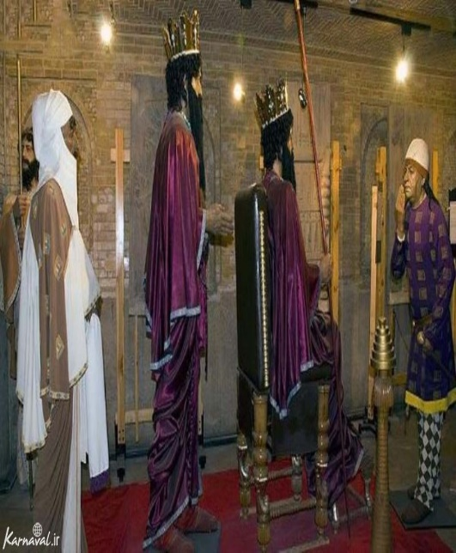
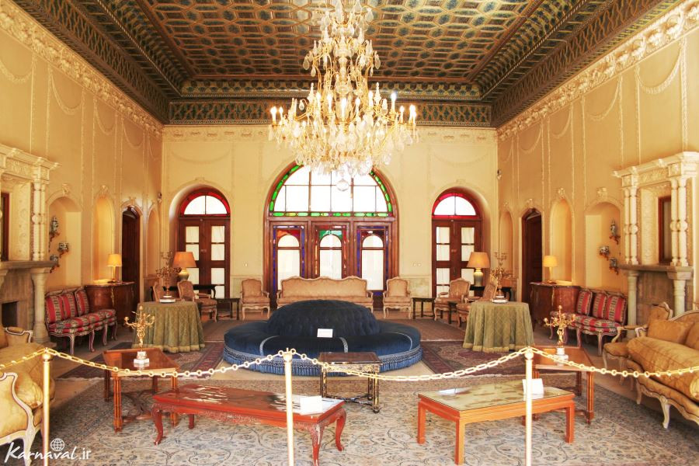
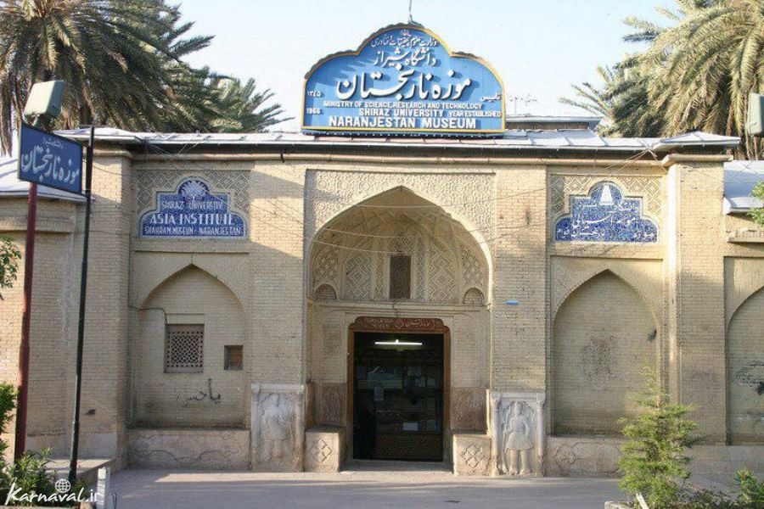
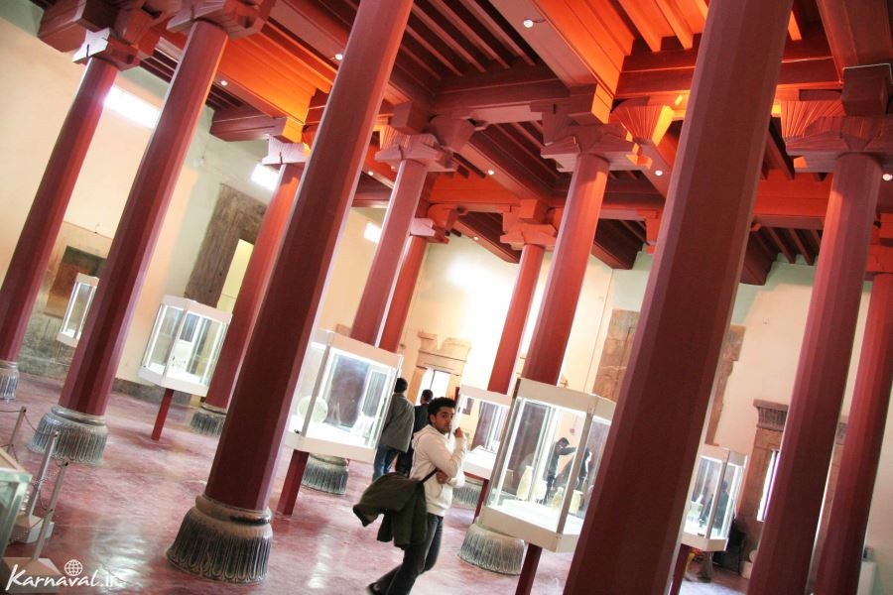
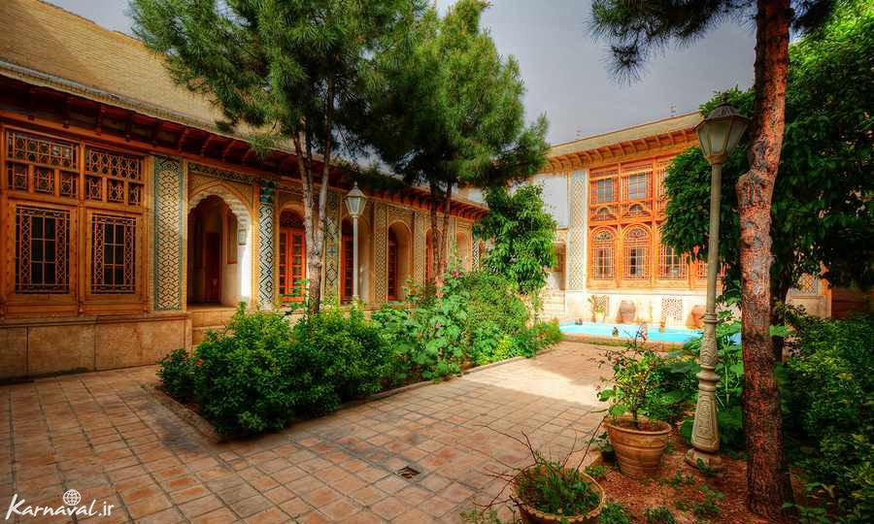
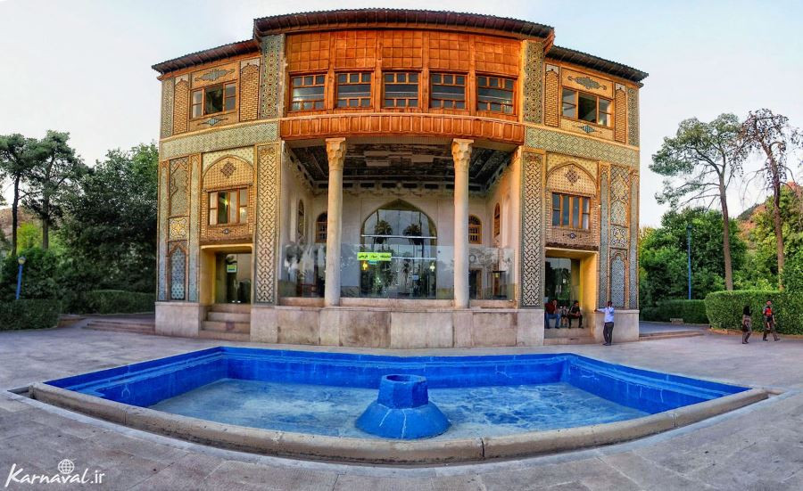
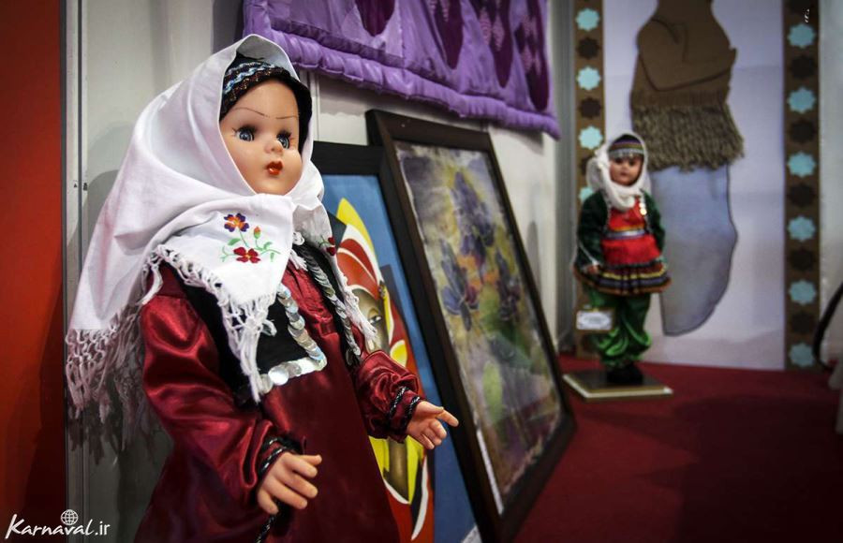
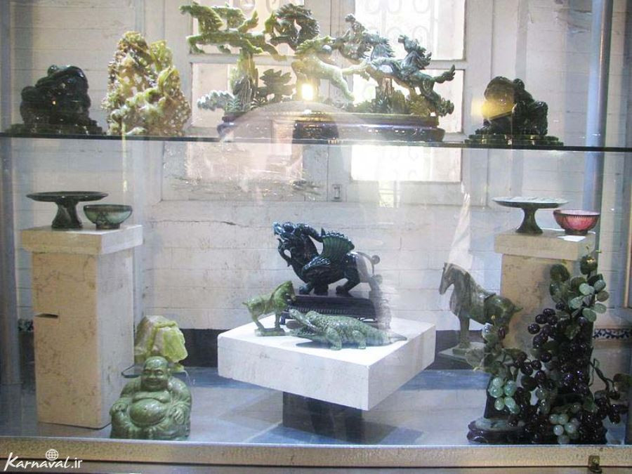
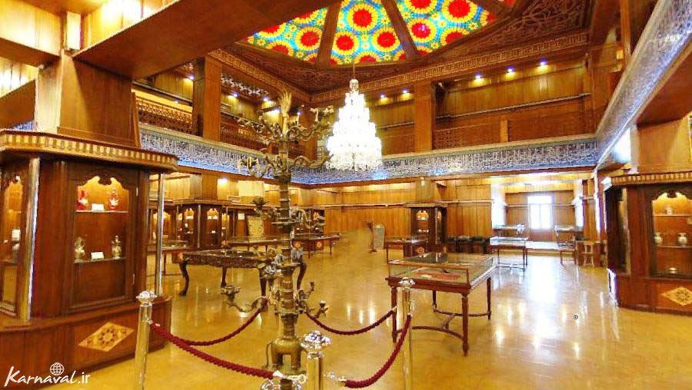
صفحه اصلی

Slide 27
موزه مشاهیر | خانه زینت الملک
در خیابان لطفعلی خان زند شیراز در ضلع غربی نارنجستان قوام، بنایی زیبا و باشکوه قرار دارد که به پاس نیکی های مالکش، زینت الملک مشهور شده است.
صفحه اصلی

Slide 28
موزه نظامی باغ عفیف آباد
این موزه در باغ عفیف آباد و مختص ابزار آلات جنگی و نظامی در دوران های مختلف تاریخی است
صفحه اصلی

Slide 29
موزه نارنجستان
موزه نارنجستان از بناهای قاجاری است که در داخل باغ نارنجستان شیراز در سال ۱۲۵۷ توسط محمدعلی خان ( قوام المک دوم ) و پسرش محمدرضاخان ( قوام الملک سوم ) ساخته شد
صفحه اصلی

Slide 30
موزه تخت جمشید
در داخل محوطه تخت جمشید، موزه ای جذاب از آثار دوره هخامنشی مانند گل نبشته‌های تخت جمشید، سرستون ها، سرنیزه و پیکان، گل میخ طلا، کتیبه حرم خشایار شاه، جسمه سنگی کوچک نیمه تمام، خمره‌های بزرگ سفالی و... وجود دارد.
صفحه اصلی

Slide 31
موزه هنرهای تجسمی در خانه فروغ الملک
موزه هنرهای تجسمی یا هنرهای معاصر شیراز در خانه فروغ الملک داماد قوام بزرگ برپا شده است
صفحه اصلی

Slide 32
صفحه اصلی
موزه سنگ و گوهر دریای نور
در سال ۱۳۹۰ موزه ای از ۱۴۰ نوع سنگ های قیمتی و نیمه قیمتی و گوهر تزئینی افتتاح شد.

Slide 33
صفحه اصلی
موزه باغ دلگشا
عمارت کلاه فرنگی در میان باغ دلگشا قرار دارد که در حال حاضر به موزه ای از اشیاء تاریخی و رادیوهای قدیمی اختصاص یافته است.

Slide 34
موزه شاهچراغ
در صحن بارگاه حضرات شاهچراغ (ع) موزه ای از آثار دوران پیش از تاریخ و دوران اسلامی برای بازدید علاقه مندان و زائرین در سال ۱۳۴۴ بنا شده است.
صفحه اصلی

Slide 35
صفحه اصلی
موزه لباس‌های سنتی در خانه صالحی
موزه لباس های سنتی و آیینی شیراز در خانه صالحی، خانه ای متعلق به دوره قاجاری در سال ۱۳۸۴ توسط سازمان میراث فرهنگی برپا شده است.

Slide 36
پایان
باتشکر از
پایان
معلم راهنما :آقای شعبانی
معلم تاریخ:آقای شبانی
مسئول طرح :آقای خرم نژاد
با تشکر فراوان از دوستان وآقای شعبانی
امیر عنایتی
بهار 1398
دبیرستان میزان
آقای شعبانی

